Slide 1
A DIGITÁLIS MARKETING, MINT STRATÉGIAI ESZKÖZ
Balogh Renáta
ACG
Ihász Ingrid
MEC

Slide 2
Miről is lesz szó?
STRATÉGIA ÉS INTEGRÁLT KOMMUNIKÁCIÓ
POE ELV
KPI-ALAPÚ TERVEZÉS, ROI GONDOLKODÁS
DIGITÁLIS TARTALOMMENEDZSMENT
PÉLDÁK INTEGRÁLT MEGVALÓSÍTÁSOKRA

Slide 3
Személyes bemutatkozás

Slide 4
STRATÉGIA ÉS INTEGRÁLT KOMMUNIKÁCIÓ

Slide 5
Mi a stratégia?
Mintzberg 5p
Plan (terv)
Pattern (minta, viselkedési szabályszerűség, rendszer és következetesség a cselekvésben)
Position (egy kívánatos pozíció kiválasztása és elfoglalása a termék-piac-ár dimenziók terében)
Perspective (egy távlati cél, irány kitűzése és a cselekvés erre orientálása)
Ploy (manőver, trükk, ravasz terv)
Strategy as 5P
Plan
Position
Perspective
Pattern
Ploy
Notes:
Ahhoz, hogy az előadás címéből kiindulva pontosan tudjuk értelmezni és kidolgozni a saját kampányunk digitális marketing részét és ez valóban az integrált marketing stratégiánk része legyen, vissza kell térjünk a kályhához. Stratégia története:
Strategos görög szóból származik, jelentése: hadvezér
Minden stratégia alapja (az ókori hadi vonatkozásokban és manapság is) a meghatározó erőforrások döntési pontokon történő összpontosítása.
Hosszú távra szól
Holisztikus szemléletmód
Tudományos megközelítésben számtalan definíció, kategorizálás és módszer létezik a „Mi a stratégia?” kérdés megválaszolására. Hogy csak a legklasszikusabbat említsük, itt van példának Mintzberg 5P-je. (Porter „What is Strategy?” Harward Business Review 1996 november)
A stratégia nem működési hatékonyság (operational effectiveness), azaz nem azt jelenti, hogy valamit jobban csinálunk, hanem azt, hogy valami mást és/vagy másképpen.
A stratégia egy egyedi és értékes pozíció megteremtése, amely tevékenységek egy megkülönböztető halmazát feltételezi.
A stratégia megköveteli a kompromisszumot, a lemondást (trade-off) a piaci versenyben – azaz annak eldöntését, hogy mit nem csinálunk.
A stratégia megköveteli, hogy a cég tevékenységei között megfelelő illeszkedést, „összhangot” (fit) teremtsünk.
„A stratégiai tervezés átfogó elemzések végzése a jövő biztosítását és a környezettel való hossz távú összhang megteremtését segítő változások megtervezése és bevezetése céljából.” (Csath, 2008) Így némi utalást találhatunk a stratégia négy fő szakaszára: célkitűzés, stratégiai elemzés, az akciók tervezése és megvalósítása és a széleskörű stratégiai akciótervek alkalmazása.
A folyamatban gondolkodás és ismétlés lényeges eleme.
Ha megszületik egy stratégia, a legfontosabb kérdés, hogy mit kezdünk vele. Ne tegyük be megnyugvással a felső fiókba ☺ mert az úgy csak kirakat stratégia, nem vezet sehová.

Slide 6
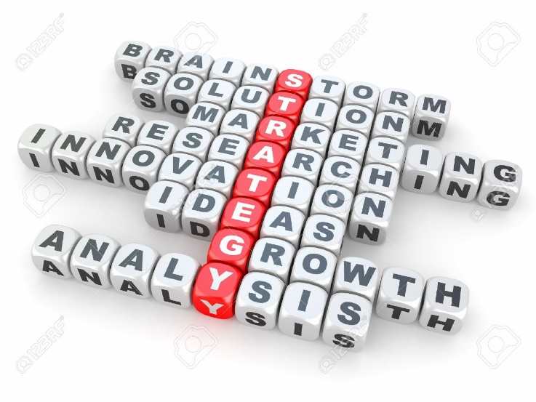
Stratégiai gondolkodásmód
A szervezet léte, fennmaradása, fejlődése szempontjából fontos, lényeges döntésekre koncentrál
Hosszabb időtávra tekint előre, távlatos – a napi döntéseket és cselekvéseket a távlati célokhoz igazítja
A szervezetet és környezetét komplex rendszerként kezeli
Notes:
Mindenki a sikerre vágyik, a hosszú távú siker titkát keresi. Az alapvető kérdés, ami felmerül a válasz kutatása közben: Milyen eltérő viselkedési-működési szabályszerűségek, viselkedést leíró paraméterek (viselkedési minták =? stratégiák) különböztetik meg a sikeres és a sikertelen
szervezeteket/vállalkozásokat/márkákat. Itt is a szokásos probléma és feladat jön szembe: találjunk mintát, logikák a látszólag rendszertelen adathalmazban. (Ugye ne rendezzük el automatikusan annyival, hogy ááááá csak szerencséje volt) Mi a siker? ---Mutatók? Mérőszámok? Kritériumok? Napi „túlélés” és fenntartható fejlődés megalapozásának különbsége! Az egész utat meg kell tervezni, szintenként, nem csak a célt. (ez menet közben segít azt is azonosítani, hogy hol tartunk) ezután pedig felismerni, alkalmazkodni, újratervezni, és így tovább ☺ --- A célokról és kpi-okról nem teasereljek, erről később Ingrid részletesen beszélni fog.
Procter and Gamble példa: A P&G az elmúlt évtizedben az egyszerűsítés stratégiája mellett döntött. Karcsúsította a termékvonalat, csak a hajápolás terén több, mint felével csökkentette a portfólióját. Nemzetközileg szabványosította a csomagolást és promóciókat. Az egyik felsővezető így nyilatkozott: „Erős a cégen belüli igyekezet arra, hogy kevesebb, de nagyobb dolgot vigyünk véghez” Eredmény: 5 év alatt harmadával nőtt a forgalom

Slide 7
Stratégia piramis
ÖSSZVÁLLALATI SZINT
ÜZLETÁGI (SBU) SZINT
FUNKCIONÁLIS SZINT
Notes:
Ha a stratégiai szintekből indulunk ki és haladunk logikailag kívülről befelelé, az egyes rétegeket is kibonthatjuk.
Összvállalati (corporate)
Összvállalati stratégia lényege:
milyen iparágakban milyen piacokon vagyunk benn, ill. kívánunk jelen lenni
Hogyan osztjuk el az erőforrásokat az üzleti egységek között
Hogyan teremtjük meg a szükséges kohéziót, és használjuk ki a szinergiákat? Corporate Grand stratégiák – a vállalat működési körének dinamikája szerint – a vállalat „ambíciója” szerint
Expansion (terjeszkedés)
Stability (fenntartás, pozícióvédelem)
Statikus
Dinamikus
Retrenchment (visszavonulás)
Üzleti (üzletági, SBU-szintű)
Az erőforrások célszerű elosztásával kapcsolatos stratégiai elemzés és döntés – vállalati portfólió stratégiák
Az elemzési keret: az egyes SBU-k iparági piaci helyzetét és piacuk potenciálját, vonzerejét értékelő mátrix, pl. BCG, GE-McKinsey, A. D. Little, Shell
Funkcionális (pénzügyi, marketing, HR, stb.) – speciális szakterületek részstratégiái

Slide 8
Stratégia piramis – Funkcionális szinten
Stratégiai marketing menedzsment (általános vállalati célok)
Marketingstratégia (behatolás új piacra, terjeszkedés, szegmentálás, stb.)
Marketingtaktikák (termék, ár, értékesítési hely, promóció)
Notes:
A funkcionális stratégiákig elérve is tovább diverzifikálhatóak a szintek, szintén 3as bontásban. Ezzel már nagyon közel kerültünk a halandók szintjén is azonosítható folyamatokhoz, elemekhez.
Strat. Mark.men: portfólió mátrix, termékéletciklus görbe (bevezetés, növekedés, érettség, hanyatlás)
Mark. Strat.: 3 módszer az üzlet bővítésére: növelhetjük a vevők számát, növelhetjük az egy főre jutó eladások átlagos nagyságát és növelhetjük az egyes vevők újravásárlásainak számát.
Mark.taktikák: termék, ár, értékesítési hely (csatorna), promóció (ezek alkategóriái a személyes eladás, értékesítésösztönzés, reklámozás, pr)
A marketingstratégia voltaképpen nem más, mint a vállalkozás összehangolt, többféle tevékenységét átfogó, ezért összetett cselekvési programja, amely a marketingcélok elérésére hivatott. A célok kitűzése azért szükséges, mert az erőforrások korlátozottak. A stratégia alkalmazásával meg kell válogatni, hogyan használjuk a rendelkezésünkre álló eszközöket, s mindezt a célok megvalósításának irányában kell tennünk. A marketingstratégia megmutatja, hogy a vállalkozás: - melyik piacon milyen módszerekkel akarja eljuttatni a vásárlókhoz a terméket, illetve a szolgáltatást, - hogyan győzi meg a vevőket, hogy az ő termékét vásárolják, illetve az ő szolgáltatását vegyék igénybe, továbbá azt is, hogyan győzi meg üzleti partnereit, hogy a vállalkozás termékét árusítsák, illetve az ő szolgáltatását közvetítsék az ügyfél felé, - mit tesz a vállalkozás azért, hogy a vásárlók érdeklődését tartóssá tegye, illetve a vevők körét tovább bővítse. A marketingstratégia két alapeleme A marketingstratégia általános meghatározásából következik, hogy a marketingstratégia két fő, mondhatni alapeleme: 1. a célpiac meghatározása, 2. a marketingmix. Célpiacon a vállalkozás által megcélzott szegmenst értjük. Az adott piacon egyneműnek tekinthető, és a vállalkozás azért választja ki, hogy egy adott terméket, illetve szolgáltatást eljuttasson a fogyasztókhoz a nekik szóló üzenettel együtt. A marketingmix-szel igyekszik a vállalkozás a célpiacot meghódítani. Ez voltaképpen a vállalkozás által befolyásolt változók együttese - nevezetesen idetartozik a termék, az ár, a terjesztés és a promóció, amit angol kezdőbetűik alapján 4 P-nek is szokás nevezni (product, price, place, promotion). Újabban már 5 P-t is emlegetnek, a legújabb marketingmix elemzések ugyanis kiemelik, hogy a társadalom, benne az egyes ember (People - innen az 5. P), illetve ezek csoportjai olyan erős befolyással vannak a marketingre, hogy a marketingmixben nem lehet tőlük eltekinteni. A 6. P-t a Politics adja, mert ennek egyre erősödő hatása alól sem lehet kivonni a marketinget. Ez utóbbi két elem megjelenése a marketingmixben véleményem szerint még inkább aláhúzza, hogy a marketingmix nem önmagában létező képződmény.

Slide 9
Fogyasztó
Kategória
Márka
Notes:
Most már tudjuk, hol vagyunk a térképen. De mi alapján tervezzünk? Hogyan építkezzünk? Mit kell megvizsgálni? Ehhez az alábbi három legfontosabb tényezőt kell alapul vennünk. Először is azonosítsuk a fogalmakat.
Márka definíciók:
Az Amerikai Marketing Szövetség iránymutató definíciója szerint a márka egy név, vagy kifejezés, jel, szimbólum, dizájn, vagy ezek kombinációja. Célja, hogy az adott eladó termékeit vagy szolgáltatásait beazonosítsa és megkülönböztesse a versenytársakétól.(Amerikai Marketing Szövetség, idézi Keller (1998:2)).
Stephen King, a WPP Group, London szakértője: Egy terméket gyártanak, a márka az a valami, amit a fogyasztó vásárol. A terméket a versenytárs lemásolhatja, az igazi márka egyedülálló. A termék nagyon gyorsan elavulhat, a sikeres márka nincs az időhöz kötve.
Fogyasztó definíció: célcsoport, vásárló, stb..
Kategória definíció: Mi az a pálya, terület, iparág, ahol versenyzünk. Itt milyen feltételek, belépési korlátok, trendek uralkodnak, amihez alkalmazkodnunk kell?
Összefüggésében ez a három tényező eredményez teremt meg számunkra szinte mindent.

Slide 10
Fogyasztó
Kategória
Márka
Sikeres stratégia csak igaz és releváns fogyasztói insightra építhető.
Brand role
Benefits
Reason to belive
Personality
Target consumer
Consumer insight
Trendek, a kategória jövője
Notes:
Consumer insight „Belelátás”: Mit gondol, érez a fogyasztó a világról, magáról, a kategóriáról, a márkáról annak használatáról.
„Bőr alá hatoló gondolat, mely végrehajtható és birtokolható ötletet ad” Márkaszemélyiség: A márka megszemélyesítése emberi jellemzők segítségével: megjelenés, viselkedés, érdeklődés, emberi értékek és szociodemográfiai profil. Segít meghatározni a márka kommunikációs hangnemét, hogy a fogyasztókhoz még hitelesebben szólhasson. Márkaesszencia: A márka és a fogyasztó közötti érzelmi kapcsolat a fogyasztó nyelvén megfogalmazva
Pl: Amikor Danette-et eszem újra felfedezem gyeremekkorom ízét és eszembe jutnak azok az apró csínytevések, amiket néha most is örömmel elkövetnék.
Kategória/trendek: Pl.: digitalizáció, big data, stb…

Slide 11
Fogyasztó
Kategória
Márka
A márka olyan mértékben lesz sikeres, amilyen mértékben képes az emberek életét jobbá tenni.
Ahogy az emberek a kategóriát látják az alapvetően meghatározza a márka lehetőségeit.
Sikeres stratégia csak igaz és releváns fogyasztói insightra építhető.
MÁRKALEHETŐSÉG
MÁRKARELEVANCIA
MÁRKAÖTLET
Brand role
Benefits
Reason to belive
Personality
Target consumer
Consumer insight
Trendek, a kategória jövője
MÁRKAELŐNY
Egyedi versenyelőny a piacon.
Notes:
Márkaötlet: amikor minden halmaz találkozik, a közös metszéspont a márkaötlet
Egy márka képes arra, hogy befolyásolja a fogyasztó cselekvéseit, érzelmeit. Egy márka, jól körülhatárolható területet foglal le a fogyasztó fejében. (Az egyszerűség kedvéért hívjuk ezt márkaötletnek.) Magától értetődően például, a Volkswagen egy márka, aminek a márkaötlete, a megbízhatóság. Természetesen, a Heinz ketchup is márka, és azt a területet foglalta le a fogyasztók fejében, hogy ebben van a legtöbb paradicsom. Elsőre talán meglepően hangzik, de Madonna önmaga is márka,
aki azt üzeni híveinek, hogy a nő bármikor képes a megújulásra. És igen, Columbo is márka. Neki a márkaötlete valami olyasmi, hogy a kisember túljár a gazdagok eszén.

Slide 12
Integrált stratégiai keretrendszer
Pozícionálás
Célpiac és célcsoport analízis
Hirdetés
Sikeres konvertálás = Vásárló
Notes:
Integrated strategy framework
Pozícionáld magad, az üzletet, a márkákat (position your business)
Értsd meg a célcsoportodat (understand your tarket market)
Hirdess neki (advertise to your target market)
Konvertálj belőle vásárlót (convert into customers)
Ez tulajdonképpen a te saját integrált értékláncod ---- a végén nőjön az árbevétel, ehhez meg megtalálni az eszközöket.
Manapság már nem kell kihangsúlyozni a digitális lehetőségek fontosságát

Slide 13
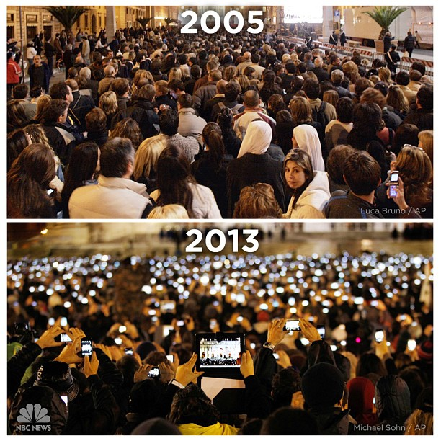
A technológia mindent megváltoztat….

Slide 14
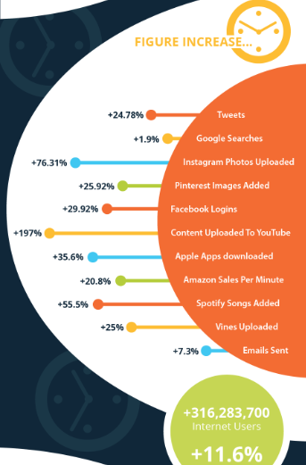
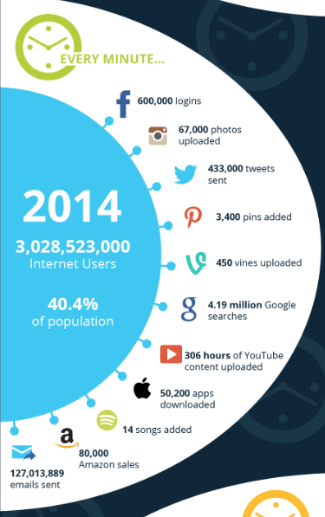

Slide 15
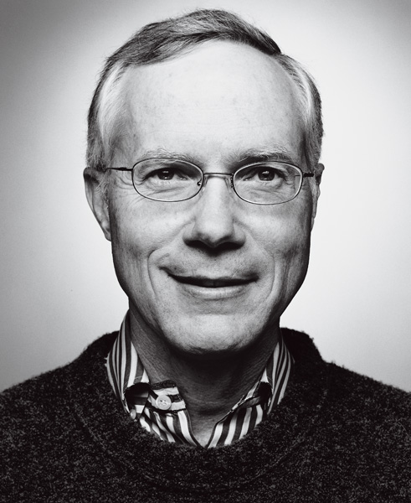
„A brand is no longer what we tell the consumer it is – it is what consumers tell each other it is.”
Scott D. Cook, Founder and Chairman of the Executive Committee – Intuit Board of Directors – P&G

Slide 16
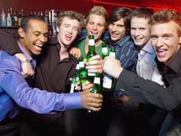
Az új típusú fogyasztó ereje
Notes:
It is about the power of consumers to choose their own destiny, define their world, their media, their interactions with the world, and their ability to control communications. They are now the critic and the creative, marketer and advertiser, creator and consumer, all rolled into one. They share globally, instantly and freely with a network of millions.

Slide 17
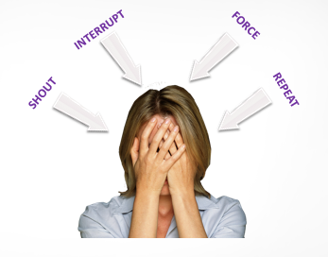
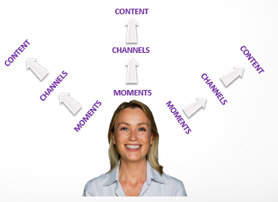
Az elköteleződés szabályai megváltoztak!
PASSZÍV
FOGYASZTÓ
FELHATALMAZOTT KÖZÖNSÉG
Risk of not
cutting through
Risk of being
edited out
Notes:
Passive: TV, Radio, billboard, etc ---- pushing our message
Empowered audience: they form the message
Passive vs empowered consumer: The revolution is about the power of consumers to choose and define their own interactions and communications
They expect more from brands and, in turn, from us. That’s both the challenge and the opportunity
In response brands must evolve from pushing messages
To inspire consumers by connecting in meaningful moments

Slide 18
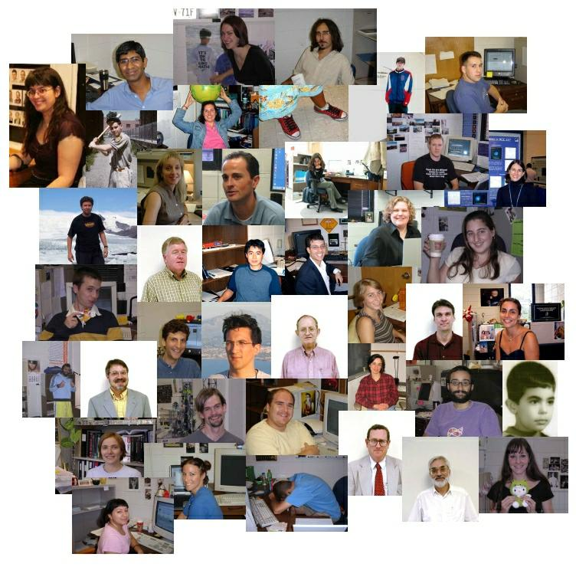
Értsük meg a célközönségünket!
Notes:
So far, the focus was on where / when to place messages within specific media
Audience Understanding becomes a strategic input
Audience Understanding must be determined before any communications briefing and creative development
Stimulate a full discussion to discover and understand the most compelling observations and insights

Slide 19
5W
WHO is our target consumer and how do we understand them as real people?
WHAT are the key behaviours of our audience when they consume content, participate in culture, relate to technology and connect with each other
WHERE are they physically and virtually when they access channels and content?
WHEN are they accessing channels and content?
WHY? Fundamental needs and motivations driving how they connect with channels and content?
Notes:
The 5ws helps to explain the detailed context in which media is consumed

Slide 20
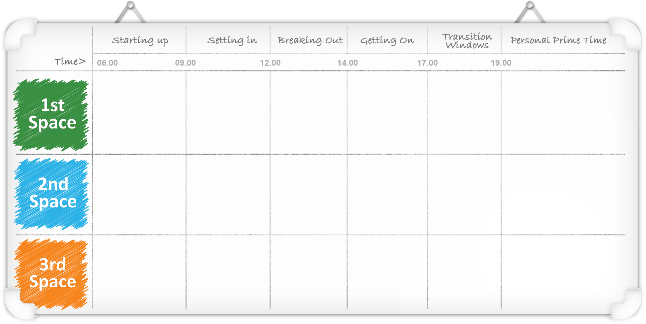
A fogyasztónk egy napja
Private
Space
GETTING READY
BROWSE
Work
Space
FIXED DESK
WORKING LUNCH
UP AND AROUND
Urban
Space
GOING TO
PIT STOP
SOCIAL SPONTANEITY
GETTING AWAY

Slide 21
Hír vs hirdetés
Notes:
Brands no longer have 100% control over their messages, brands are no longer what ‘they’ say they are, but what ‘consumers’ say there are. The active consumer is thirsty for new knowledge all the time, if they’re not sharing something on Twitter, they’re liking their Sister’s status, listening to Coldplay on Spotify or reading some 5 year old article about cannibus on the Guardian.
We need to find preferred content for them, a story.

Slide 22
Notes:
A lényeg a tartalom, amit felkapnak, sajátnak éreznek és a felhasználó alakíthatja.
Egyenes üzenetek helyett témát kell adnunk nekik!
A márka így történetmesélővé lép elő.
In a less formal study than those above, Jennifer Aaker, a marketing professor at Stanford’s Graduate School of Business, had each of her students give a 1-minute pitch.
Only one in 10 students used a story within his or her pitch while the others stuck to more traditional pitch elements, such as facts and figures. The professor then asked the class to write down everything they remembered about each pitch: 5 percent of students cited a statistic, but a whopping 63 percent remembered the story.
Brand=storyteller
From: To:
TV Advertising Led Brand Idea Led
The Brand at the centre The Audience at the centre
Stand alone messages Unfolding Stories

Slide 23
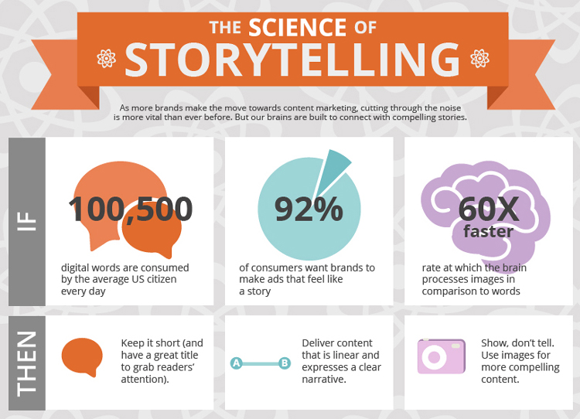

Slide 24
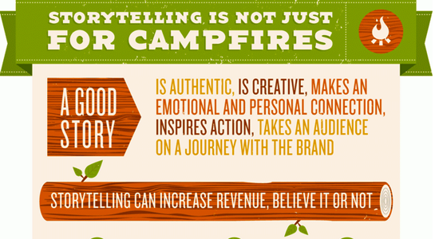

Slide 25
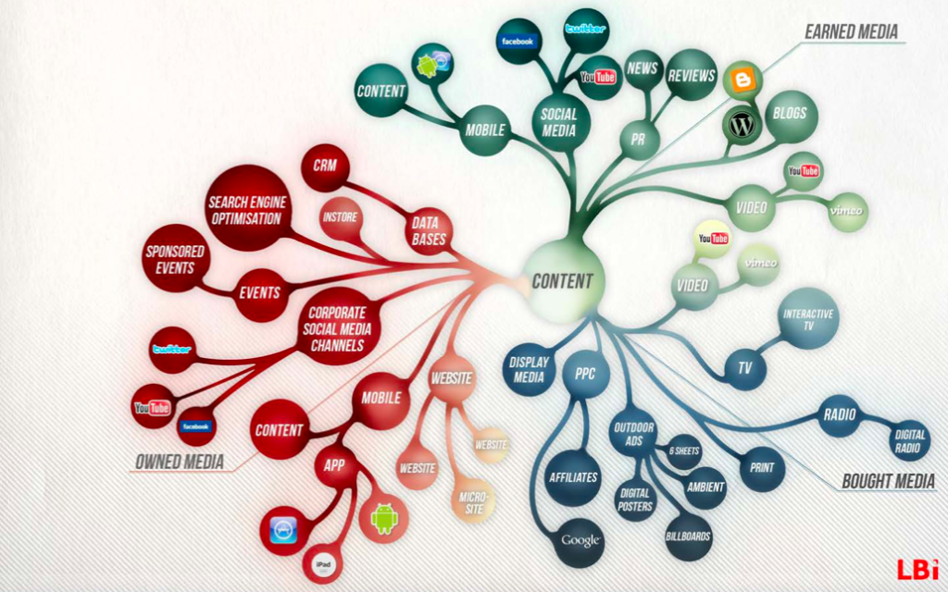
A kihívás komplexebb, mint gondoltuk….
Notes:
CONTENT that TRAVELS

Slide 26
A kreatív ügynökség miben tud segíteni?
What: Meghatározzuk és kidolgozzuk a brand idea-t.
How: Megtervezzük hogyan keltjük életre.
Why: Feltárjuk, hogy ez miért lesz indokolt és hihető a fogyasztónak.
Brand essence
Brand idea
Jobs to be done
Connection moment
Brand story

Slide 27
Pedigree
Make the world a better place for dogs
Everything we do is for the Love of Dogs
Get Dog Lovers to increase frequency of purchase by 15% by reclaiming Pedigree’s rightful place in the heart of dog lovers
Brand Story:
We are for Dogs
https://www.youtube.com/watch?v=X2-h1PHRXis
Notes:
https://www.youtube.com/watch?v=X2-h1PHRXis

Slide 28
Pedigree
Make the world a better place for dogs
Everything we do is for the Love of Dogs
Get Dog Lovers to increase frequency of purchase by 15% by reclaiming Pedigree’s rightful place in the heart of dog lovers
Brand Story:
The Adoption Drive
Make the
World a better
place for Dogs
https://www.youtube.com/watch?v=uOqnv93nfgI
Notes:
https://www.youtube.com/watch?v=uOqnv93nfgI

Slide 29
Integrált kommunikáció: a jelenkor szentgrálja?
Az Integrált Marketing Kommunikáció a marketing új átfogó megközelítése, igazodik az üzleti kommunikáció új koncepciójához. Célja, hogy összehangolja és magasabb szintre emelje a média megjelenéseket, javítsa a hatékonyságot, csökkentse a ráfordításokat. A marketing eszközök ésszerű összehangolásával maximalizálja a vevőkre gyakorolt vonzerőt és a bevételeket. A koncepció tartalmaz minden online és offline marketing csatornát.
A végső cél a szinergia elérése.
Notes:
Mint minden folyamatnak, itt is az ismétlés a lényeg.
Az online marketingnek a teljes marketingprogramot kell támogatnia. Nem önállóan létezik, hiszen az online összetevő csupán része a marketingmegoldásnak, és nem az egyedüli megoldás. A sikeres marketingkampányban voltaképpen az online szolgáltatásokat újabb elosztási csatornának lehet tekinteni, amelynek segítségével a vállalkozás kiszolgálja a meglévő, ill. reménybeli, internetet használó ügyfeleit, de ugyanez vonatkozik például az online reklámra vagy az online PR-ra is. Voltaképpen egyeznie kell az alapvető marketingüzenetnek az online reklám és az online értékesítésösztönzés területén a hagyományos területen folytatottakkal. Egységesen ugyanazt az üzenetet, logót, betűtípust és egyéb elemeket kell alkalmazni a való világban és a virtuális világban egyaránt, mindezt, az úgynevezett integrált marketing szellemében. Az integrált marketing esetében három alkotó elem van, amelyre tekintettel kell lenni: 1. A következetes üzenet. A vásárlónak, az ügyfélnek valamennyi médiában ugyanazzal az üzenettel kell találkoznia. Az azonos színösszeállítás, logo és tipográfia az ismerősség érzését kell, hogy jelentse az ügyfél számára a hitelességgel együtt, valamint az általunk sugallt jelentéstartalom elmélyítését is kell, hogy szolgálja. 2. Az interaktivitás. A vásárló, az ügyfél párbeszédet folytat a céggel, a vállalkozással, és felvetéseire gyors, pontos, s ami ugyancsak lényeges, személyre szabott választ kap. 3. A küldetésmarketing. Az online marketing is a vállalat egész tevékenységére kiterjedő küldetés meghatározásához kapcsolódik.

Slide 30
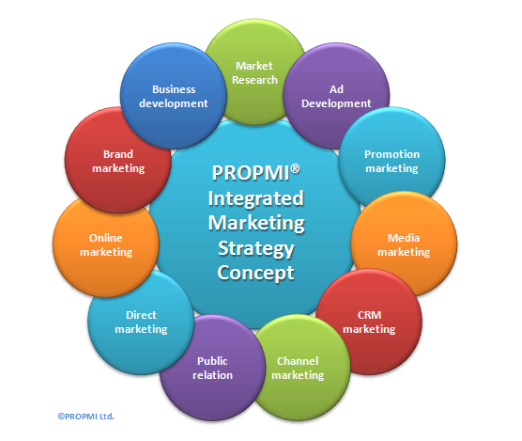

Slide 31
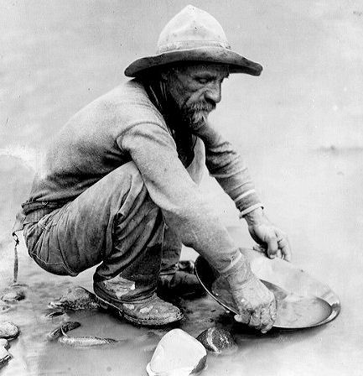
Digitális marketing – a vadnyugati aranyásás?
„A digitális marketing alatt az interaktív üzleti munkához kapcsolódó marketing tevékenység azon formáját értjük, amely hálózati információrendszerekben és elektronikus közegben egyedekkel és tömegekkel sajátos módon kommunikál, globális értékesítést támogat online és offline eszközökkel.”
/Dr. Eszes István – 2013/

Slide 32
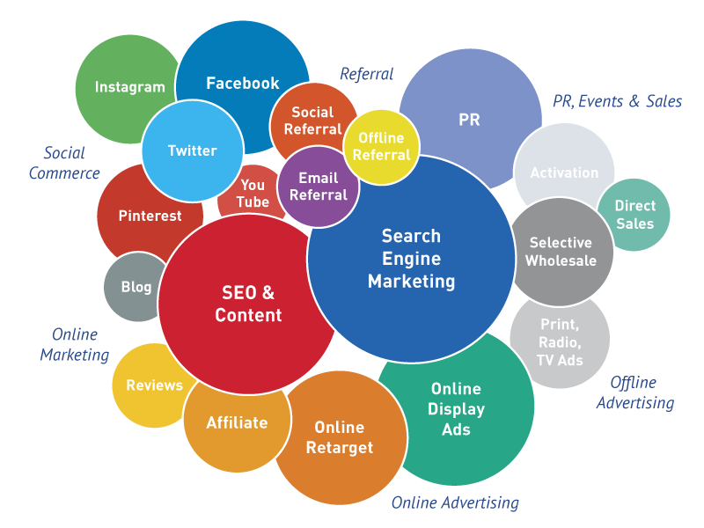
Digitális marketing
Notes:
What is Digital Marketing?
Marketing is defined as a process of communicating with an audience in order to inform them about various products or services which would be of benefit to them. Another term for marketing might be promotion. Marketing incorporates the use of a wide range of strategies to increase consumers’ knowledge of products or services. The goal of marketing is to present information about products to consumers in such a way that the consumer realizes it fills some need in their lives and they make a purchase. Digital Marketing is simply using digital strategies to communicate business specific information to an audience in order to illicit a response.
How does digital marketing work?
Basically, digital marketing works by using a number of different strategies. Each of these may serve a totally different purpose even though they have a common goal. The strategies work together in order to drive relevant traffic to a business (either online or off) and then convert a one time visitor into a returning, loyal customer. Well structured campaigns may use any combination of a number of different strategies.
Ezeket a csatornákat, eszközöket más szempontból is lehet csoportosítani, erről Ingrid fog később beszélni.

Slide 33
A POE-ELV
Notes:
És hogy hogyan csoportosíthatjuk média szempontból a csatornákat, azt Ingrid mondja el Nektek.
A médiás furcsa állatfajta, számokkal sakkozik, három betűs rövidítésekben beszél és a legjobb barátja az excel.
Szóval első ránézésre ez a kevésbé szexi része a dolognak. Meg második ránézésre is.

Slide 34
Mi az integrált kommunikációs tervezés?
net
TV
pr
esemény
Notes:
De mi is az az integrált kommunikációs tervezés?
Attól, hogy egy kampánynak több lába van, még nem lesz integrált.
Ma már egyre kevésbé működik az, hogy a kommunikáció egyes elemeiben külön-külön gondolkodjuk, és az egyes csatornákra külön tervezzünk. Vagy azt gondoljuk, hogy ha a tévészpotunkat kitesszük videóbannerban az Indexre, akkor már integrált kampányunk van.
Éppen így mosódnak el a határvonalak a különböző ügynökségek között is, egyre kevésbé jellemző az, hogy valaki csak médiával, csak kreatívval, digitálissal vagy pr-ral foglalkozik.

Slide 35
Az integrált gondolkodás alapja (POE)
Fizetett
Saját
Szerzett
Notes:
Az integrált gondolkodás alapjaként ma már az ATL, BTL stb. elkülönítések helyett a fizetett, saját és szerzett média hármasát szoktuk használni.
Ahol a márkák egy harmadik személynek (médiatulajdonosnak) fizetnek a felületért
Ahol a márkák saját tulajdonú felületeket fejlesztenek, használnak
Ahol a fogyasztói közösségek által generált tartalmak keletkeznek és a márkák ennek részei lehetnek

Slide 36
Hagyományos és digitális média
Hagyományos
SZERZETT
FIZETETT
SAJÁT
TV reklámok
Rádió reklámok
PR megjelenések
Sajtó / brossúrák
Köztéri hirdetések
DM levél
Szóbeszéd marketing
Felhasználói visszajelzések
Mozi reklámok
Ügyfél- szolgálat
Áruházi hirdetés
Esemény marketing
Felhasználók által generált tartalom
Rich media
Banner
Microsite
Blogok
Website
Videóstream
Mobil hirdetések
Kereső-optimalizálás
Podcast
Közösségi oldalak
Online szóbeszéd marketing
Videó hirdetések
eDM
Widgetek
RSS
Keresőhirdetés
Email / SMS
Digitális
Notes:
Mik tartoznak bele?
Felül a hagyományos, lent a digitális eszközök

Slide 37
A POE arányokat a kommunikációs / kampány célok határozzák meg
ELÉRÉS
BEVONÓDÁS
MEGÍTÉLÉS
LEAD
Notes:
Ha az elérés a cél, pl. az új termékünket szeretnénk minél több embernek bemutatni, akkor elsősorban a fizetett médiában érdemes gondolkodni, mert az tudja ezt legkönnyebben és leggyorsabban megteremteni
Ha bevonódás cél, pl. készítettünk amőbával egybekötött nyereményjátékot, akkor a saját média kerül előtérbe, ahova a fizetett és a szerzett média segítségével generálunk forgalmat
Ha a megítélésünkön szeretnénk változtatni, általában pozitív irányban, akkor rendbe kell szednünk a saját felületeinket és minél több szerzett megjelenést generálni
Ha leadeket vagy eladásokat szeretnénk generálni, akkor megint csak a fizetett és saját felületekre érdemes koncentrálni, hiszen egyrészt optimalizálnunk kell az oldalunkat a leadek gyűjtésére, másrészt fizetett médiával forgalmat kell oda terelnünk

Slide 38
Mire jó a POE kommunikációs tervezésben?
Fizetett + Saját
Saját + Fizetett
Fizetett, Saját -> Szerzett
(Fizetett, Saját) -> Szerzett
Notes:
Segít megérteni és megértetni összefüggéseket:
nem sok értelme van Fizetett megjelenéseknek Saját nélkül
senki sem talál ránk Sajáton, ha nem hirdetünk Fizetettben
minden, amit csinálunk Fizetett és Sajátban, annak lenyomata lesz a Szerzettben
Szerzett felületeken akkor is szerepelünk, ha Fizetettben és Sajátban nem csinálunk semmit

Slide 39
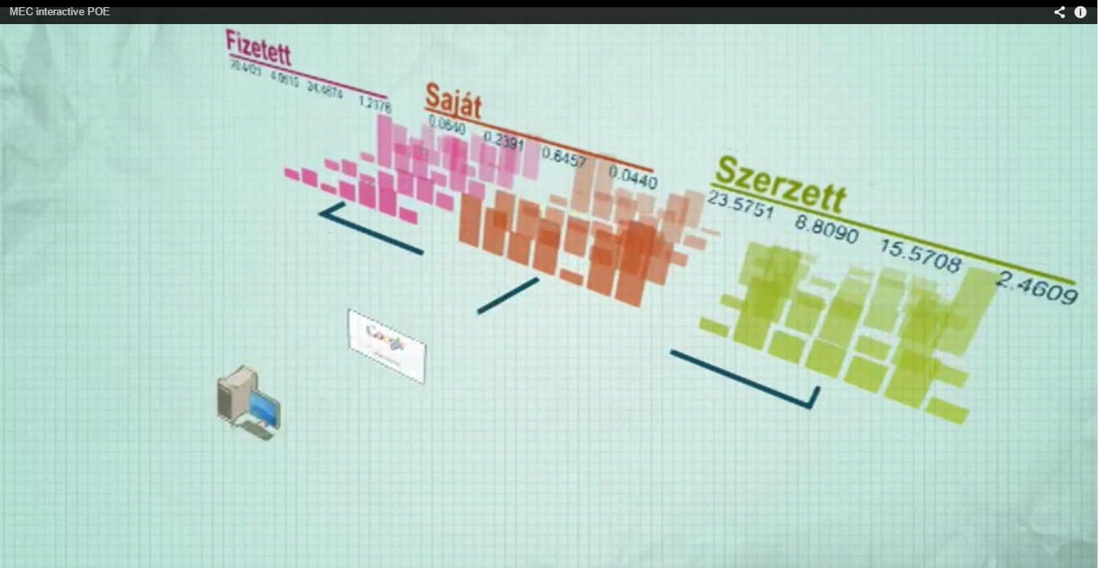
http://www.youtube.com/watch?v=jAGbElenny0

Slide 40
A fogyasztói életciklus fázisai más-más marketing választ igényelnek
Forrás: Forrester: The Interactive Brand Ecosystem
Notes:
A marketing aktivitásoknak támogatniuk kell a fogyasztókat a teljes fogyasztói életcikluson át
Minden fázis más marketing választ igényel
Amikor azt szeretnénk, hogy felfedezzék a termékünket, szolgáltatásunkat, akkor el kell őket érni (fizetett média)
Ha már érdeklődnek iránta, akkor mélyebb információkat kell tudni adni (saját média)
Ha már vásároltak, akkor be kell vonni a fogyasztót, hiszen tudjuk, a meglévő fogyasztóknak a legkönnyebb újra eladni (saját és szerzett média)

Slide 41
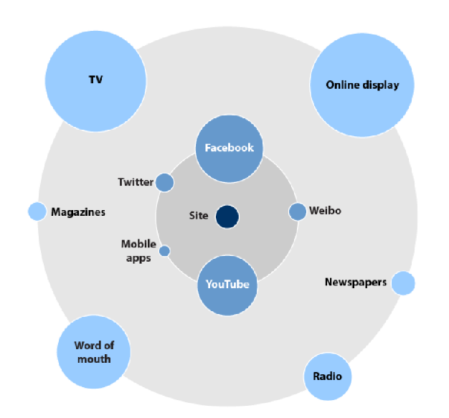
AZ EGYES RÉTEGEK ELTÉRŐ SZEREPET TÖLTENEK BE
Forrás: Forrester: The Interactive Brand Ecosystem
Notes:
Először: használd a weboldaladat a „mélység” megteremtésére!
Másodszor: használd a közösségi és mobil médiát, ill. az emailt kapcsolatok építésére
Harmadszor: használj fizetett médiát (reklámot), hogy megteremtsd az elérést
Az ökoszisztéma közepén van a legtöbb esély a fogyasztókkal való kommunikációra, de ez viszonylag kevés embert fog elérni
Az ökoszisztéma széle felé haladva egyre kevésbé mély a tartalom, viszont annál nagyobb a közönség
Egyik réteg sem fontosabb a másiknál, mindre szükség van a fogyasztói életciklus különböző szakaszainak támogatásához
Kieg.:
Minél nagyobb a kör, annál több embert ér el
Minél sötétebb a kör, annál erősebb, közvetlenebb a kapcsolat a fogyasztóval
Weibo: kínai mikorblog oldal

Slide 42
KPI-ALAPÚ TERVEZÉS ROI GONDOLKODÁS

Slide 43
Álljunk meg egy szóra!

Slide 44
Nincs értelme úgy kommunikálni, hogy nincsenek meghatározva célok!

Slide 45
Nincs értelme olyan célokat állítani, amelyeket nem tudunk mérni!

Slide 46
Üzleti cél
Marketingcél
Kommunikációs cél
Médiacél/Kampánycél
Notes:
Marketing cél
eladások növelésére, piaci részesedés növelésére vonatkozó célkitűzés
a cél eléréséhez meghatározott időintervallum
Kommunikációs cél - a termékkel, márkával, illetve a kampány üzenetével kapcsolatos
márkaismertség, spontán reklámismertség növelése
a márkához életérzés, asszociációk kapcsolása
Médiacél - az üzenet szállítására, célba juttatására vonatkozik
célzott elérés
célcsoportelérés mértékének, gyakoriságának meghatározása
versenytársakhoz képest meghatározott jelenlét
a márka imázsához kapcsolódó célok „lefordítása” a médiamixre
Kampánycél - milyen magatartást várunk el a célcsoporttól a kampány hatására
direkt válasz (direct response / DR) – pl. látogatottság növelése, regisztráció, értékesítés
márkaépítés

Slide 47
Tipikus online kampánycélok
Országos elérés
Soooook CT
Promóció támogatása
Magas kontaktus-szám

Slide 48
Tipikus online kampánycélok
NEM JÓ CÉLOK
Országos elérés
Soooook CT
Promóció támogatása
Magas kontaktus-szám

Slide 49
Tipikus online kampánycélok
TÚL ÁLTALÁNOSAK, NEM MÉRHETŐEK…
Országos elérés
Soooook CT
Promóció támogatása
Magas kontaktus-szám

Slide 50
Milyen a jó cél?

Slide 51
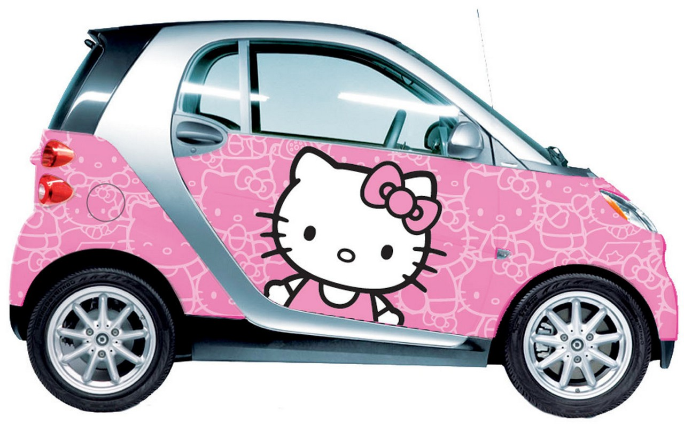
Milyen a jó cél?
Specific
Measurable
Attainable
Relevant
Time-bound
Notes:
Specifikus (Specific)
Mérhető (Measurable)
Elérhető (Attainable)
Releváns (Relevant)
Időszakhoz kötött (Time-bound)

Slide 52
Jó példák
„A márkával kapcsolatos említések száma egy éven belül duplázódjon meg”

Slide 53
Jó példák
„Az elsődleges célcsoport 25%-a regisztráljon a promóciós weboldalon”

Slide 54
Adat, benchmark!
Notes:
A digitális analitika az elérhető adatok begyűjtése, felhalmozása, rendszerezése, megjelenítése és riportolása.

Slide 55
Az adatforradalom kellős közepén állunk

Slide 56
Mérés ≠ AV, CT…
Mérés = KPI
Notes:
Amit mindenképpen mérni kell, az a céloknál meghatározott KPI.

Slide 57
A célok, ill. KPI-ok típusai
Teljesítmény
Eredmény
Kampány
Üzleti
Hozzáállásbeli
Viselkedésbeli
branding
direct response
Hatékonyság mérése
Hatás mérése
Notes:
Bal oldalon a vadászt, jobb oldalon a zsákmányt mérjük.
De egyszerre nem lehet ennyi célt elérni.
Meg kell határozni, hogy a vadász mivel és hogyan lőjön és milyen vadra lövünk.
Ez alapján két nagy csoportba oszthatók a kampányok.

Slide 58
A KPI-ok mérése
Kampány
Üzleti
Hozzáállás-beli
Viselkedés-beli
PAID (Fizetett)
ad server
online kutatások
ad server
OWNED (Saját)
web analitika
EARNED (Szerzett)
buzz monitoring

Slide 59
Kampány
Üzleti
Hozzáállás-beli
Viselkedés-beli
Márka: mit csinált és milyen áron?
elérés, megjelenés, gyakoriság, CPM, CPC stb.
Notes:
Ez az, ami kipotyog az ad serverből
Vagy egy xls táblában egy egyszerű képlettel kiszámoljuk
Általában itt meg is áll a kampányok „értékelése”

Slide 60
Kampány
Üzleti
Hozzáállás-beli
Viselkedés-beli
Fogyasztók: mit gondolnak és éreznek?
támogatott márkaismertség, online reklámismertség, üzenet azonosítás, márkapreferencia, vásárlási szándék stb.
Notes:
A márkaépítési célú kampányok esetében hozzáállásbeli változást szeretnénk elérni
Ezt nem fogjuk tudni csak az ad server adatai alapján értékelni
Fontos, hogy mennyi felhasználót értünk el a célcsoportból, mennyi alkalommal, de ebből még nem fogjuk tudni a márkamutatók alakulását
Külön kutatásra, ill. buzz monitoringra van szükség ehhez (utóbbiból megtudhatjuk, hogy a közösségi felületeken hányszor említik és hogyan állnak hozzá – pozitívan, semlegesen vagy negatívan)

Slide 61
Kampány
Üzleti
Hozzáállás-beli
Viselkedés-beli
Fogyasztók: mit tesznek?
Párbeszédek, kattintások, letöltések, ebolt látogatások, word of mouth, keresések, konverzió stb.
Notes:
Ez megint csak könnyebben mérhető, ad server, ill. saját web analitika segítségével
Mit tesz a fogyasztó? Meglátogatja a oldalt? Keres? Regisztrál, letölt? Vásárol? Beszél róla?
A buzz monitoring is szolgáltat információkat a fogyasztók viselkedésének változásáról

Slide 62
Kampány
Üzleti
Hozzáállás-beli
Viselkedés-beli
Tényleges üzleti eredmények
Eladások, piaci részesedés, megrendelések, új fogyasztók, profit stb.

Slide 63
Akkor tudunk értékelni, ha mértünk is.
Notes:
Aki tudni szeretné kampányának hatását, annak mérnie kell.
De: semmi sincs ingyen.
Így a mérések sem.

Slide 64
A kampányok típusai
BRANDING
DIRECT RESPONSE
látogatott, minőségi
releváns, hatékony
MÉDIA
Notes:
Középen: Nem lehet a kétfajta célt egyszerre elérni.
Akkor csinálunk ilyet, amikor nincs elég pénzt külön kommunikálni.

Slide 65
A kampányok típusai
kicsi-olcso-koltseghatekony.hu
MÉDIA

Slide 66
A kampányok típusai
BRANDING
DIRECT RESPONSE
elérés, gyakoriság
maximális konverzió
CÉL

Slide 67
A kampányok típusai
BRANDING
DIRECT RESPONSE
vizuális hatás
üzenet közvetítése
ELHELYEZÉS

Slide 68
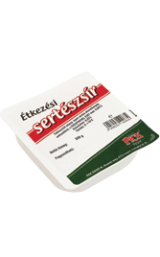
A kampányok típusai
Csak 100 Ft.
Vedd meg most!
ELHELYEZÉS

Slide 69
A kampányok típusai
BRANDING
DIRECT RESPONSE
szponz., rich media, videó
FORMÁTUM
hagyo- mányos
Notes:
BRANDING
Branding display
Nagy, látványos formátumú bannerek
Interstitial, layer
Kapu forma
Szinkronbannerek
Kinyíló bannerek
Videóbannerek
Interaktív bannerek
Szponzoráció
SEM
Szöveges hirdetések
Bannerek
Mobil
Szponzorált alkalmazás
Közösségi média
Vírus, blog
DR
Performance alapú display
Bannerek (rich media)
Textlinkek
Affiliate
eDM
SEM
Szöveges hirdetések
Bannerek
Mobil
Sms promóciók
Közösségi média
Fan page, blog

Slide 70
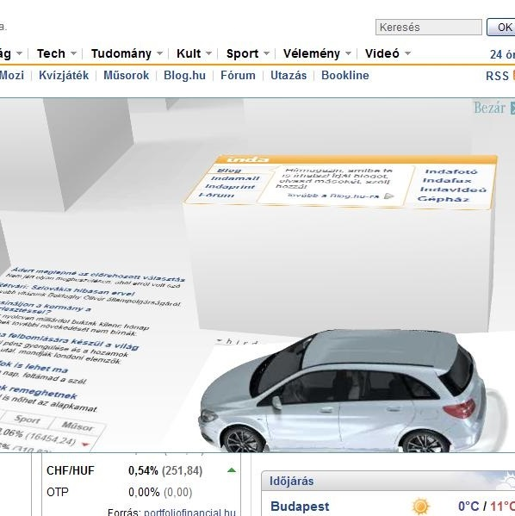
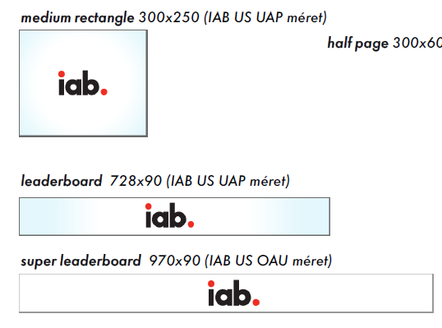
A kampányok típusai
FORMÁTUM

Slide 71
A kampányok típusai
BRANDING
DIRECT RESPONSE
érzelmi reakció
közvetlen reakció
ÜZENET

Slide 72
A kampányok típusai
ÜZENET

Slide 73
A kampányok típusai
BRANDING
DIRECT RESPONSE
idő, megjelenés
átkattintás, aktivitás
VÁSÁRLÁSI MÓD

Slide 74
A kampányok típusai
BRANDING
DIRECT RESPONSE
hozzá- állásbeli
viselkedés -beli, üzleti
MEGTÉRÜLÉS

Slide 75
DIGITÁLIS TARTALOMMENEDZSMENT

Slide 76
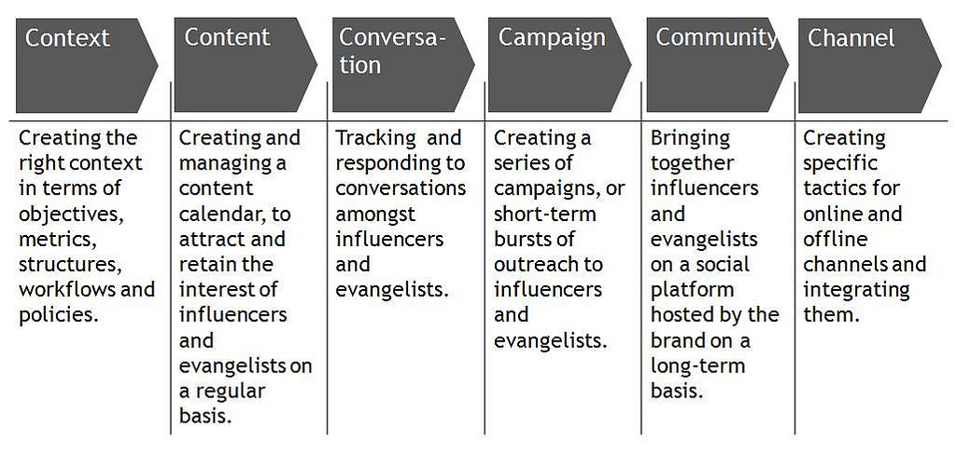
A digitális folyamatok rendje

Slide 77
Notes:
Ezeken a felületeken hogyan, milyen folyamatokon keresztül kommunikálunk. Nissan nemzetközi példa

Slide 78
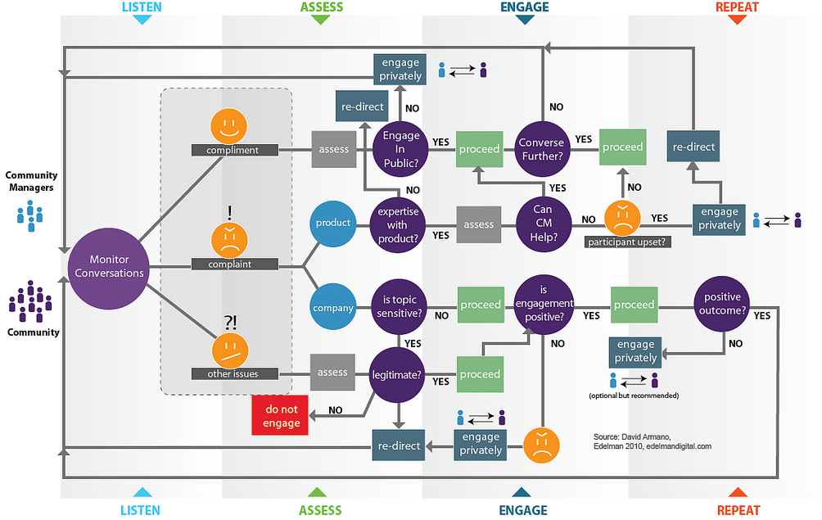

Slide 79
PÉLDÁK INTEGRÁLT MEGVALÓSÍTÁSOKRA

Slide 80
Dreher

Slide 81
Nesquik

Slide 82
Milumil

Slide 84
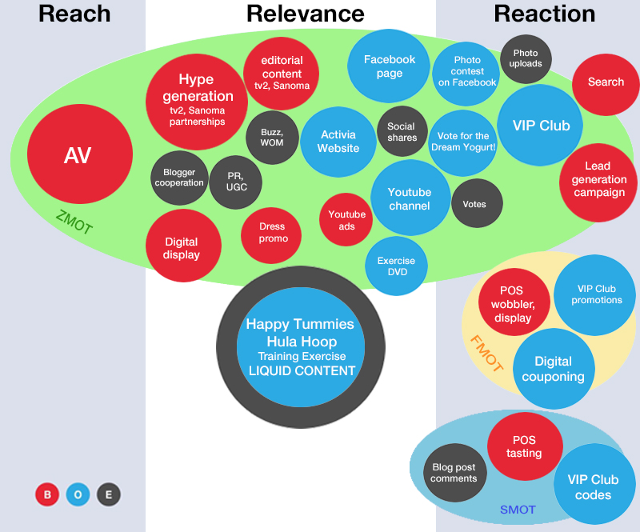

Slide 87
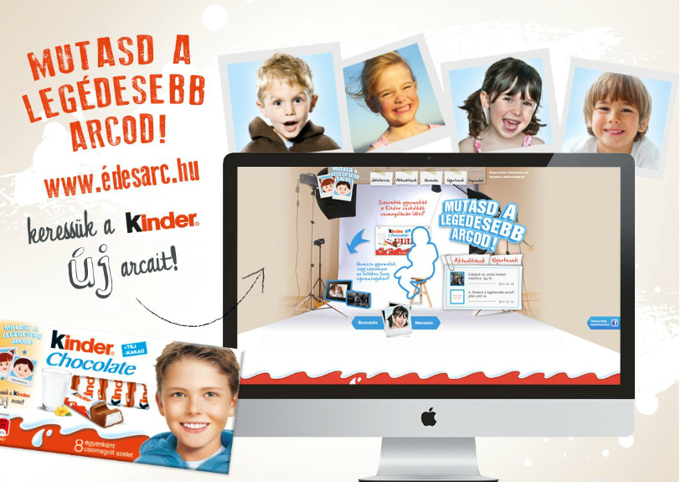

Slide 89
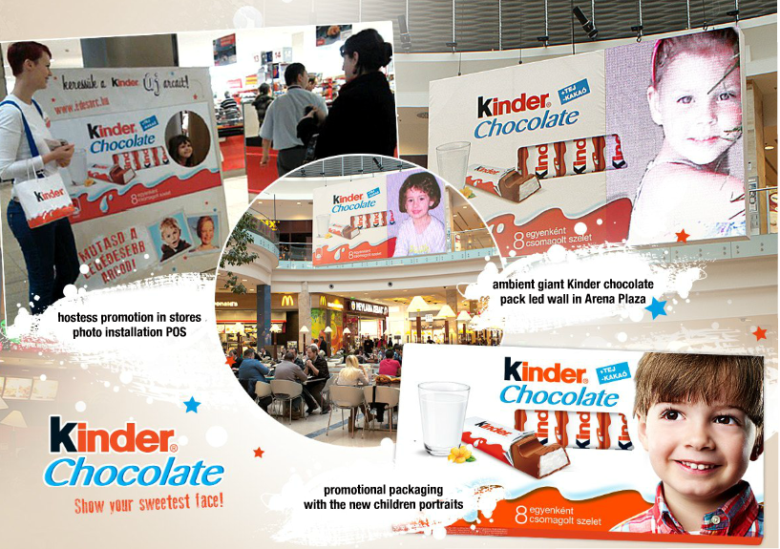

Slide 90
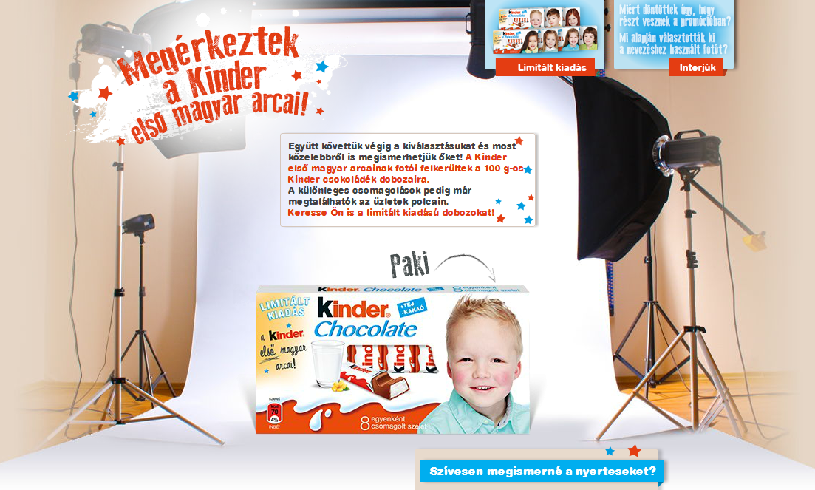

Slide 91
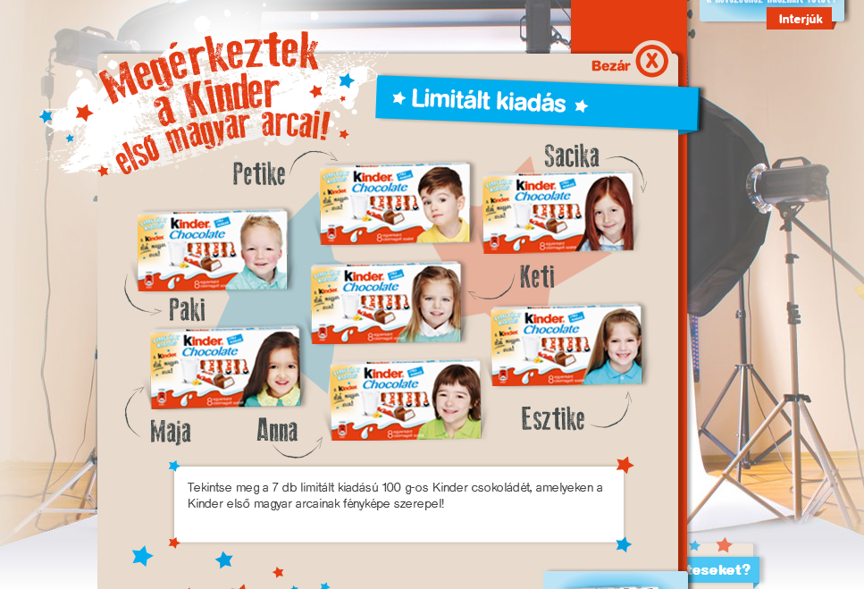

Slide 93
AZ INTEGRÁLT KAMPÁNYOK KÖZÖSSÉGI MÉDIÁS MEGJELENÉSE

Slide 94
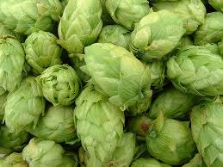
A Gösser sör kommunikációja
„ A természet legjava”

Slide 95
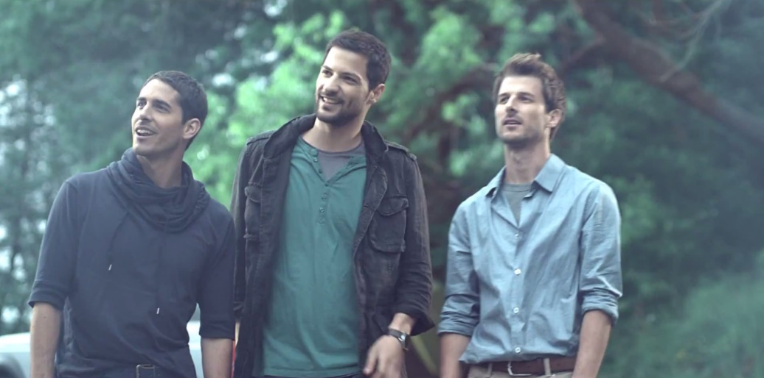
2012 – új reklámfilm, új kommunikációs irány
„ Élvezd a természetes éned”
https://www.youtube.com/watch?v=WzWfO1irBeE

Slide 97
A reklámfilm zene további útja

Slide 98
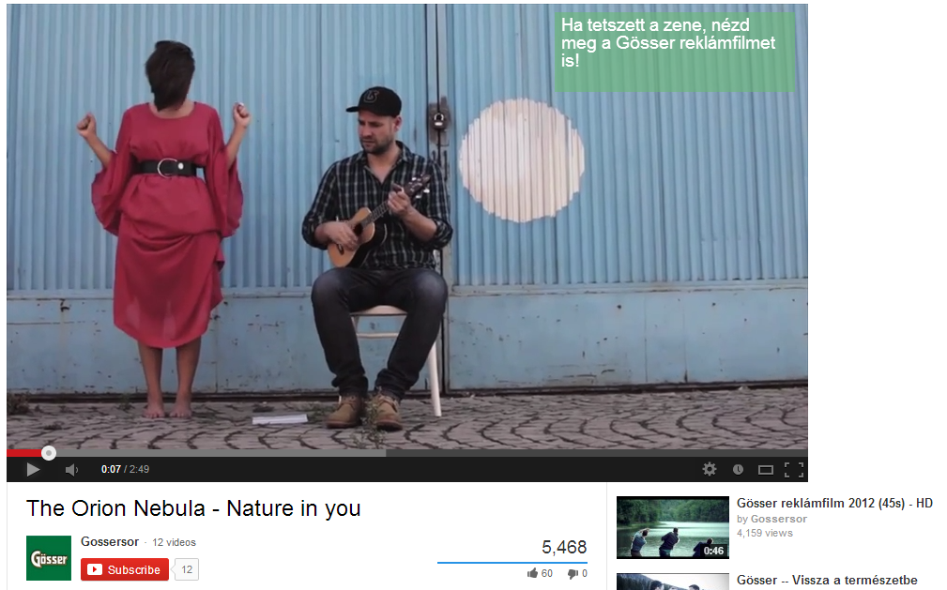
A REKLÁMFILM ZENE TOVÁBBI ÚTJA
https://www.youtube.com/watch?v=XqrhNln_hiU

Slide 99
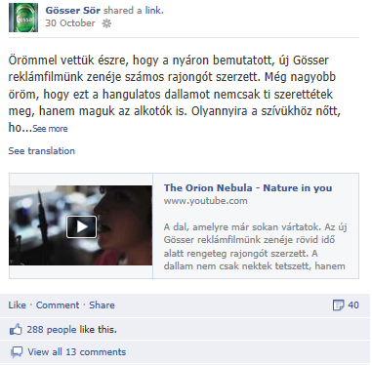
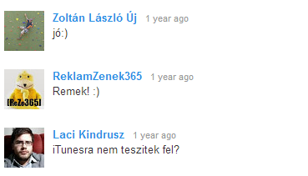
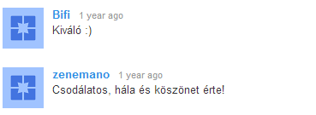
A REKLÁMFILM ZENE TOVÁBBI ÚTJA

Slide 100
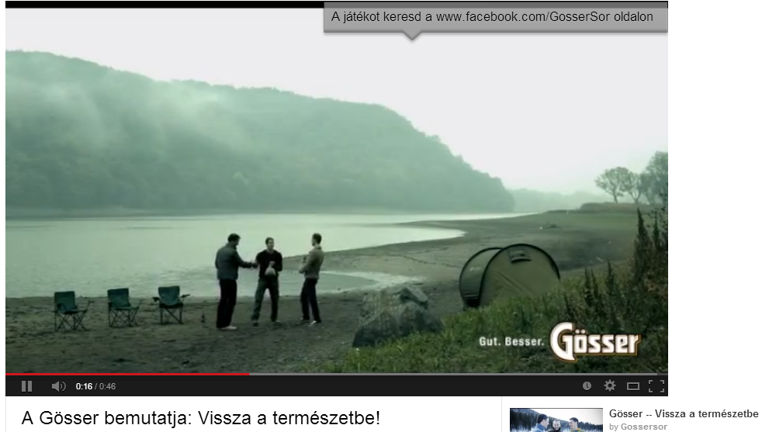
Támogatás – promo videó direkt linkkel

Slide 101
Vissza a természetbe! applikáció
https://www.youtube.com/watch?v=1UQLdh45AT4

Slide 102
Vissza a természetbe! applikáció

Slide 103
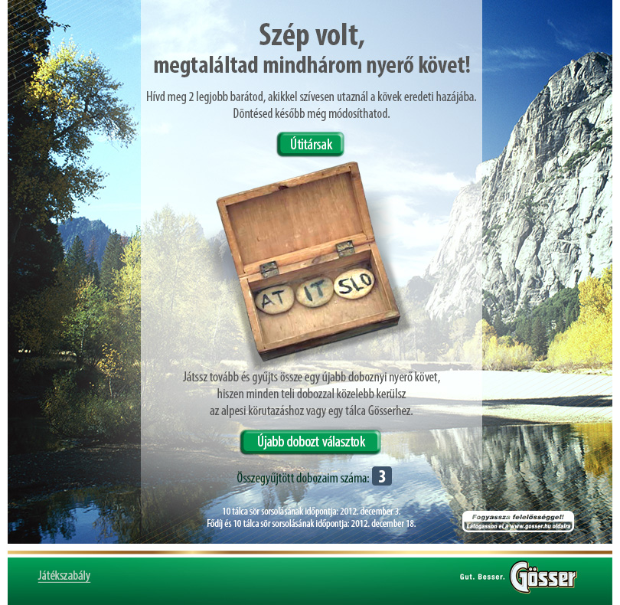
Vissza a természetbe! applikáció

Slide 104
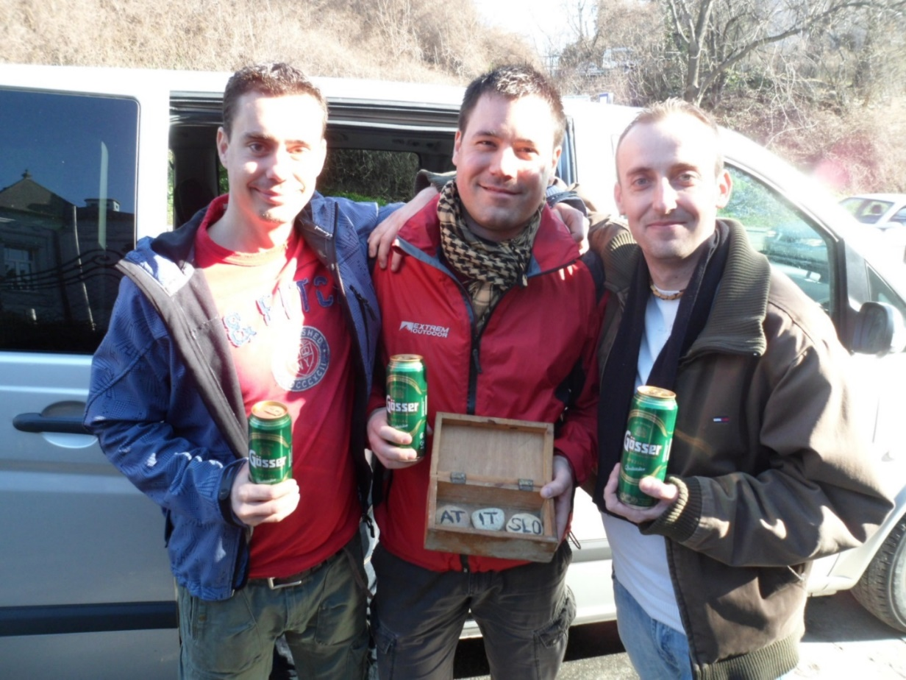
Eredmény: Valóban vissza a természetbe!
https://www.youtube.com/watch?v=ihrbhCEtcHo

Slide 105
Támogatás – videóbannerek social panellel

Slide 106
KÉRDÉSEK

Slide 107
Gyakornoki lehetőség az MEC-nél!

Slide 108
Köszönjük a figyelmet!
Balogh Renáta
ACG
balogh.renata@acg.hu
Ihász Ingrid
MEC
ingrid.ihasz@mecglobal.com

